Slide 1



Thứ tự thực hiện các phép tính
UBND QUẬN LONG BIÊN
TRƯỜNG THCS NGUYỄN GIA THIỀU
Tiết 14 - Bài 6
Giáo viên: Phạm Vũ Lan Trang

Slide 2

KHỞI ĐỘNG

Slide 3

TRÒ CHƠI GHÉP HÌNH
LUẬT CHƠI:
Có 6 miếng ghép hình tam giác, trên 2 cạnh của tam giác có các con số và phép tính.
Hãy ghép các tam giác lại thành hình lục giác sao cho hai cạnh gần nhau tạo thành phép tính có kết quả đúng.
9.1+1=
0 + 2 =
2
10
$$7^{2}=$$
8.2 =
49
16
2+1=
3
5.2+2=
12

Slide 4
HOẠT ĐỘNG NHÓM
-Mỗi nhóm 4 – 5 học sinh
-Thời gian: 5’
-Yêu cầu: Thực hiện trò chơi ghép hình

Slide 5
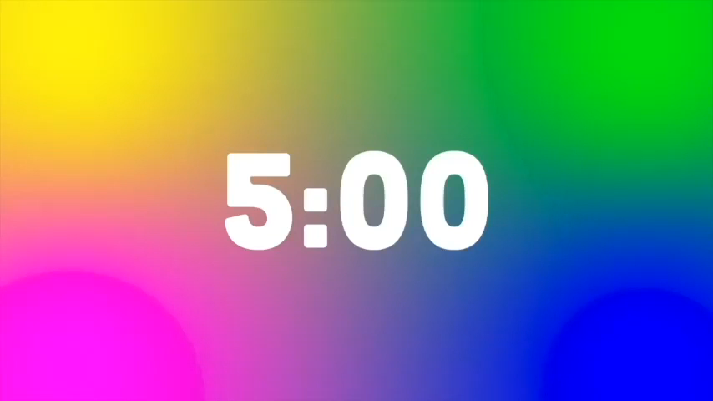

12:{81:[23+2(8-2.3)]}=
91 - 35+9=
4
12.4.2.5.25=
202100
8
45+12+55=
$$2^{2}.3−4$$
12000
65
25.2021+75.2021=
112

Slide 6

91 - 35+9=
12:{81:[23+2(8-2.3)]}=
65
4
112
8
45+12+55=
$$2^{2}.3−4$$
12000
12.4.2.5.25=
25.2021+75.2021=
202100

Slide 7


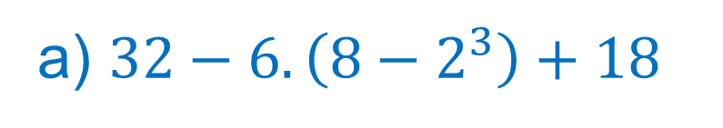
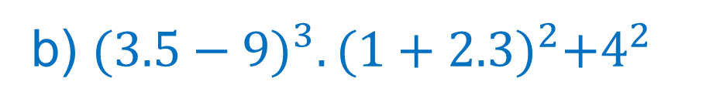








Bài 4: Tính giá trị của biểu thức
a) $32−6.\left(8−2^{3}\right)+18$
b) ${(3.5−9)}^{3}.{(1+2.3)}^{2}+4^{2}$
$$=32−6.\left(8−8\right)+18$$
$$={(15−9)}^{3}.{(1+6)}^{2}+4^{2}$$
$$=32−6. 0+18$$
$$=6^{3}.7^{2}+4^{2}$$
$$=32−0+18$$
$$=216.49+16$$
$$=32+18$$
$$=1084+16$$
$$=50$$
$$=10600$$

Slide 8


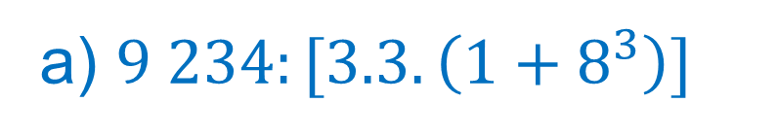
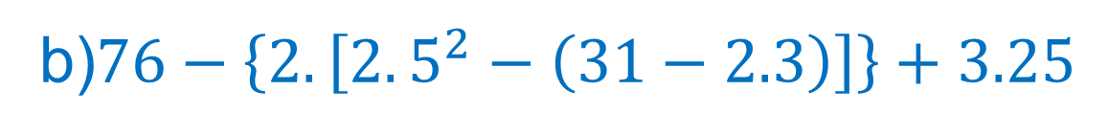











Bài 5: Tính giá trị của biểu thức
a) $9 234:[3.3.\left(1+8^{3}\right)]$
b)$76−\left\{2.\left[2.5^{2}−\left(31−2.3\right)\right]\right\}+3.25$
$$=9 234:[3.3.\left(1+512\right)]$$
$$\text{=}76−\left\{2.\left[2.5^{2}−\left(31−6\right)\right]\right\}+3.25$$
$$=9 224:\left[3.3.513\right]$$
$$\text{=}76−\left\{2.\left[2.5^{2}−25\right]\right\}+3.25$$
$$=9 224:\left[9.513\right]$$
$$\text{=}76−\left\{2.\left[2. 25−25\right]\right\}+3.25$$
$$=9 224:4617$$
$$\text{=}76−\left\{2.\left[50−25\right]\right\}+3.25$$
$$=2$$
$$\text{=}76−\left\{2.25 \right\}+3.25$$
$$\text{=}76−50+3.25$$
$$\text{=}76−50+75$$
$$\text{=}26+75$$
$$\text{=}\text{101}$$

Slide 9
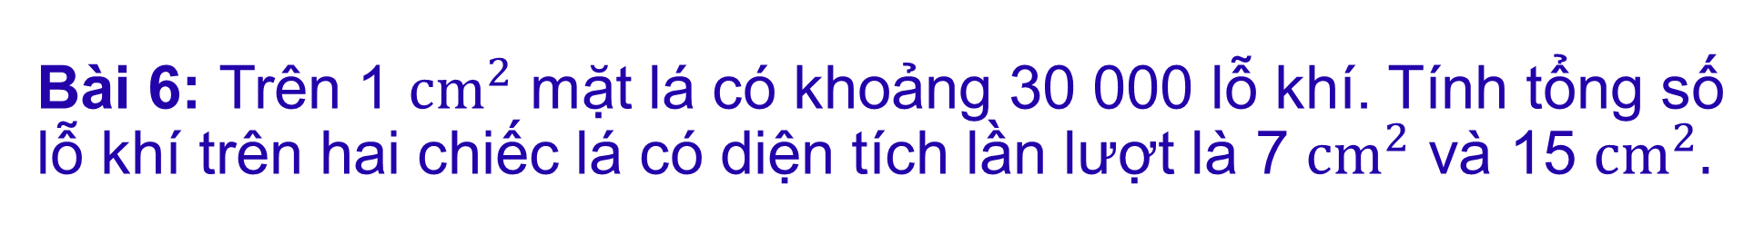
Bài 6: Trên 1 ${cm}^{2}$ mặt lá có khoảng 30 000 lỗ khí. Tính tổng số lỗ khí trên hai chiếc lá có diện tích lần lượt là 7 ${cm}^{2}$ và 15 ${cm}^{2}.$
Bài giải
Tổng số lỗ khí trên hai chiếc lá là:
(7+15).30 000 = 660 000 (lỗ khí)

Slide 10
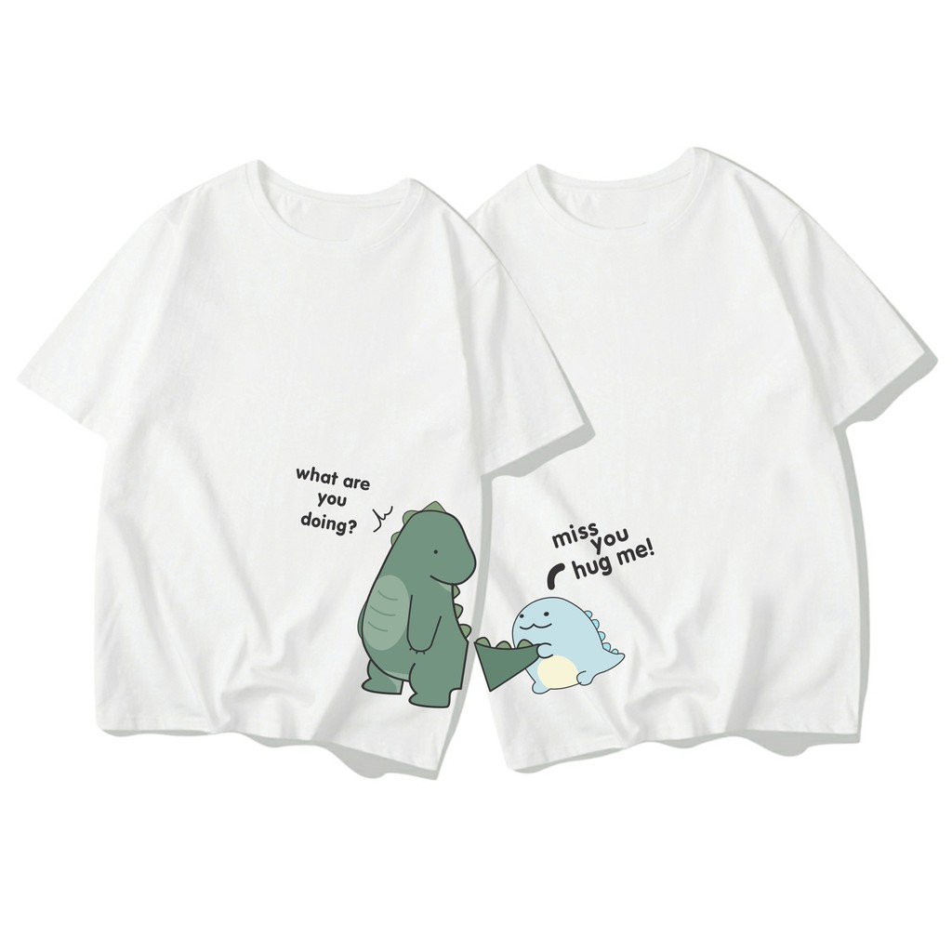
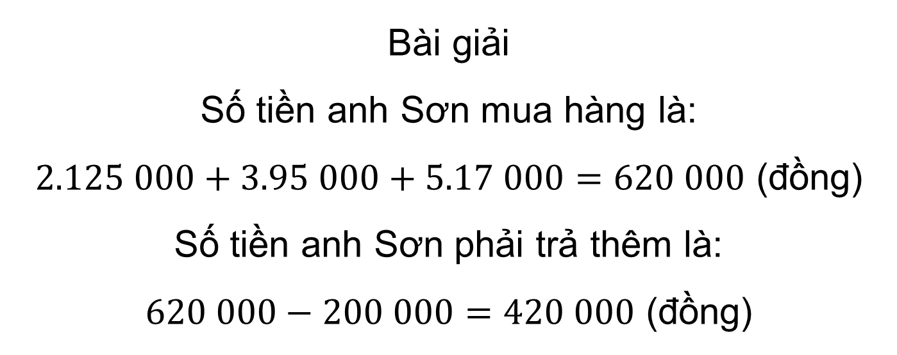
Bài 7: Anh Sơn vào siêu thị mua 2 chiếc áo phông giá 125 000 đồng/chiếc; 3 chiếc quần soóc giá 95 000 đồng/ chiếc; 5 chiếc khăn mặt giá 17 000 đồng/chiếc. Anh đã trả bằng hai phiếu mua hàng, mỗi phiếu trị giá 100 000 đồng. Anh Sơn còn phải trả thêm bao nhiêu tiền?
Bài giải
Số tiền anh Sơn mua hàng là:
$2.125 000+3.95 000+5.17 000=620 000$ (đồng)
Số tiền anh Sơn phải trả thêm là:
$620 000−200 000=420 000$ (đồng)

Slide 11
KIỂM TRA THƯỜNG XUYÊN

Slide 12
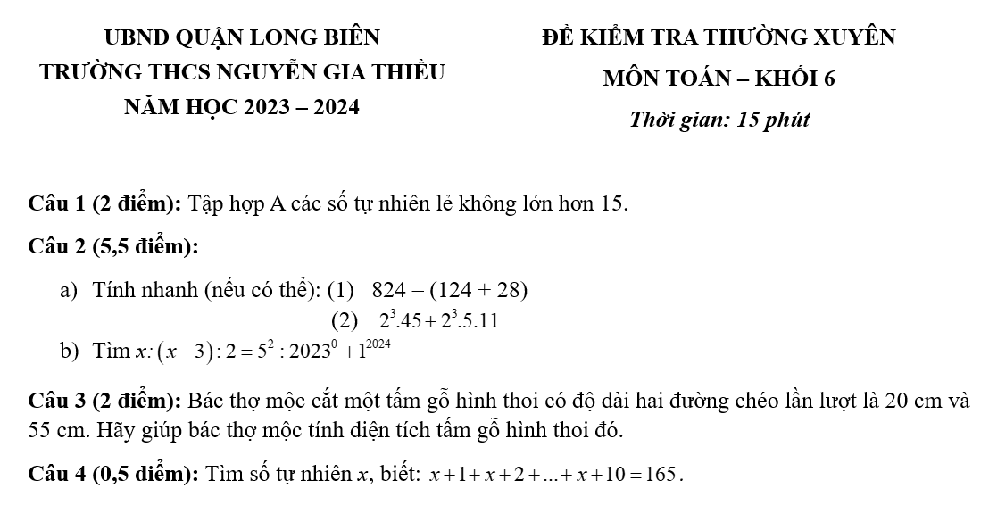

Slide 13
- Làm bài tập 8, 9 SGK trang 29 Chuẩn bị bài mới: - Đọc Bài 7: Quan hệ chia hết. Tính chất chia hết. - Trả lời câu hỏi: Ước là gì? Bội là gì? Số nào luôn luôn là bội của các số tự nhiên? Số nào luôn luôn là ước của các số tự nhiên? Cách tìm bội và ước của một số tự nhiên.
HƯỚNG DẪN TỰ HỌC Ở NHÀ

Slide 14

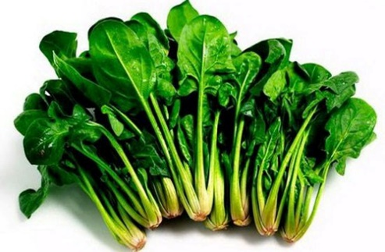
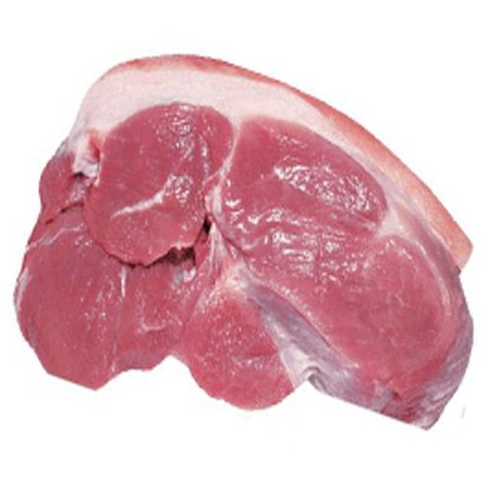
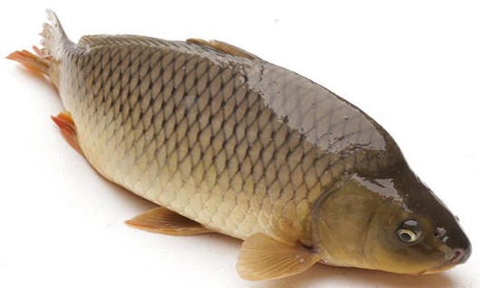
ĐI CHỢ
Con đi chợ mua đồ để nấu một bữa ăn, số tiền con có là 180 nghìn đồng. Biết các con mua: 1 miếng thịt giá 35 nghìn đồng, 1 con cá giá 50 nghìn đồng và 2 bó rau cải, mỗi bó giá 5 nghìn đồng. Con hãy viết phép tính để tính số tiền còn thừa, con còn lại bao nhiêu tiền sau khi mua các thực phẩm trên?
50 k
35 k
5 k

Slide 15
Remember… Safety First!
Thank you!

